Slide 1
Tento vzdělávací materiál vznikl v rámci projektu EU – peníze školám
Název projektu : Objevujeme svět kolem nás Reg. číslo projektu: CZ.1.07/1.4.00/21.2040

Slide 2
Nástroje pro vytváření internetových stránek

Slide 3
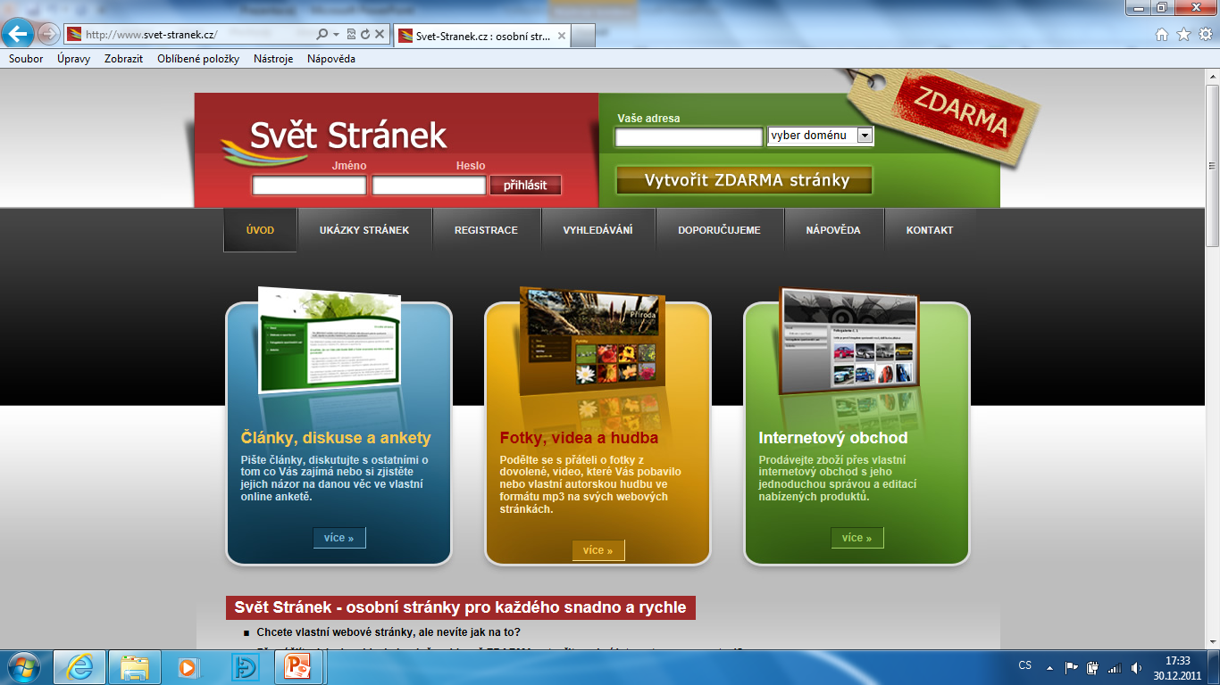
http://www.svet-stranek.cz/

Slide 4
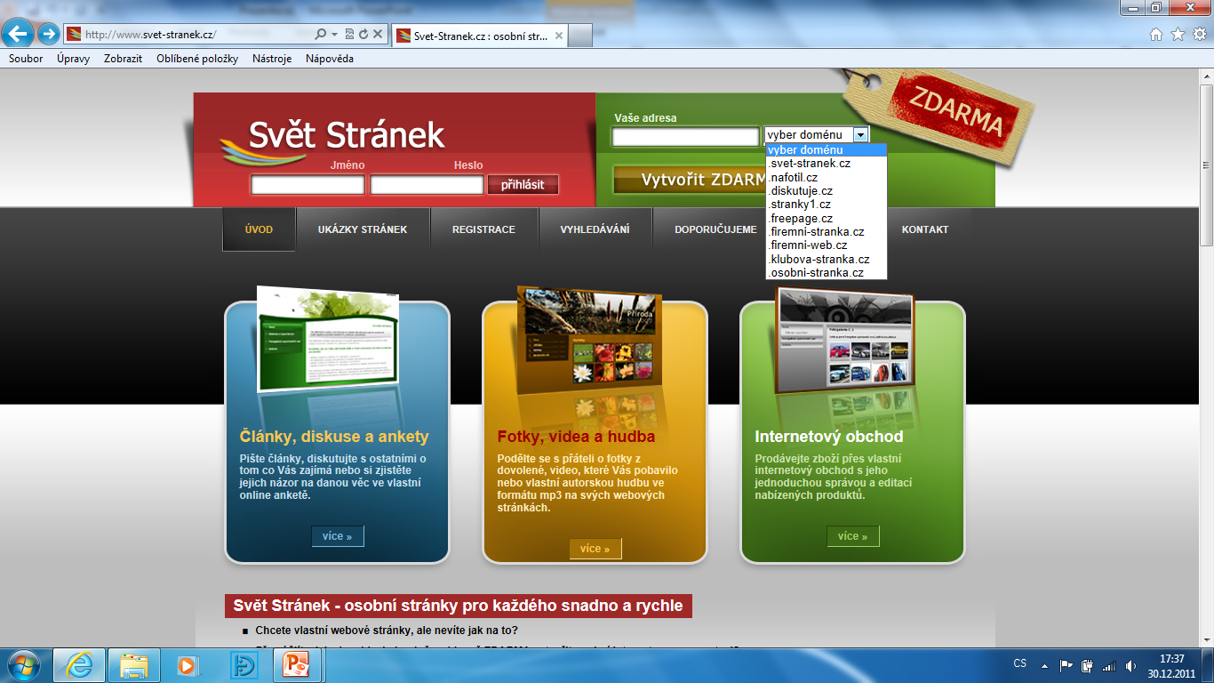
Výběr domén

Slide 5
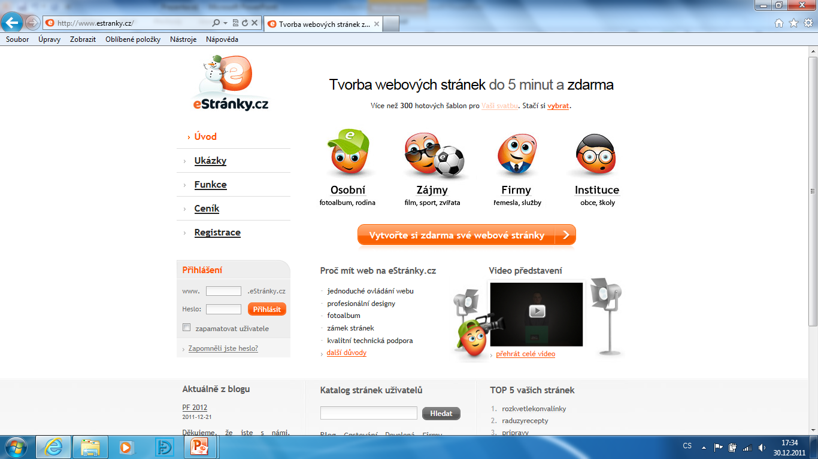
http://www.estranky.cz/

Slide 6
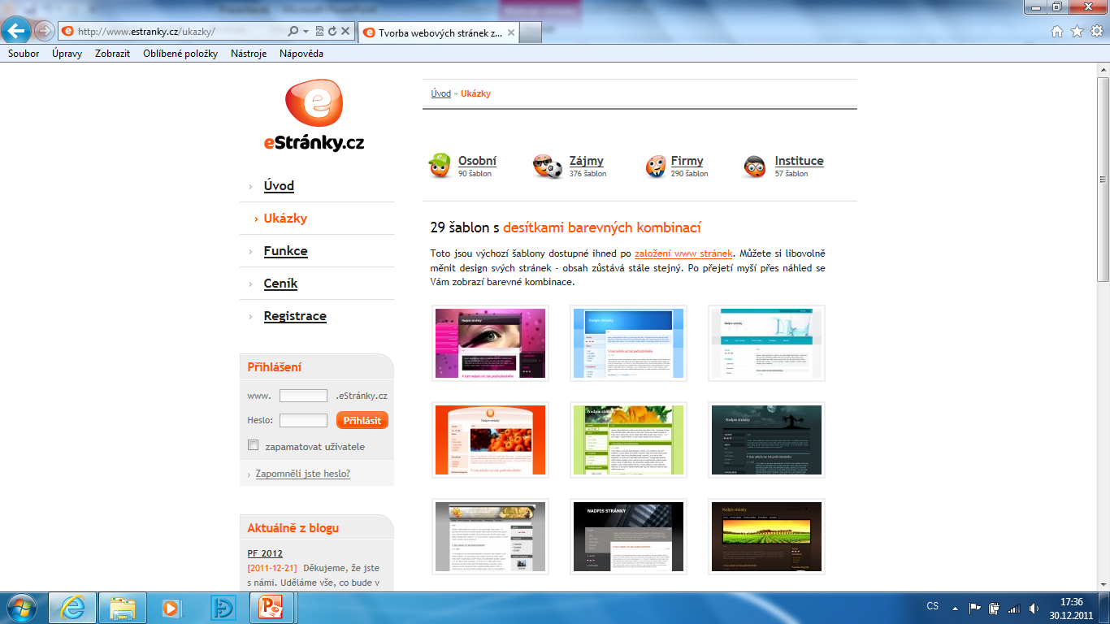
29 šablon

Slide 7
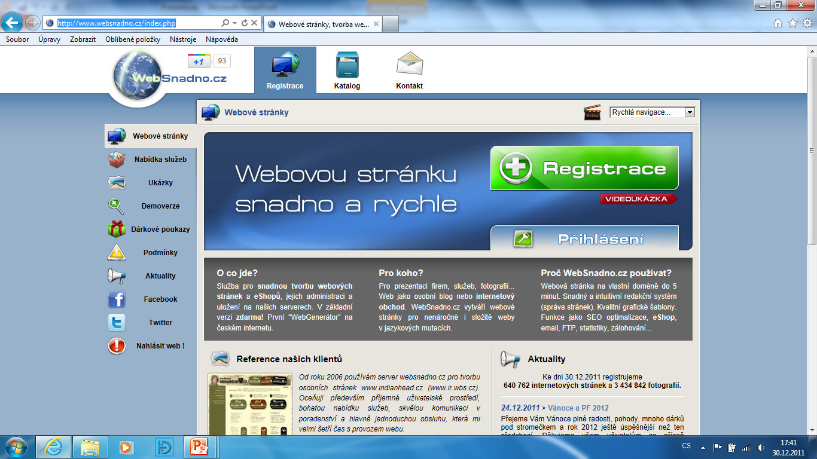
http://www.websnadno.cz/

Slide 8
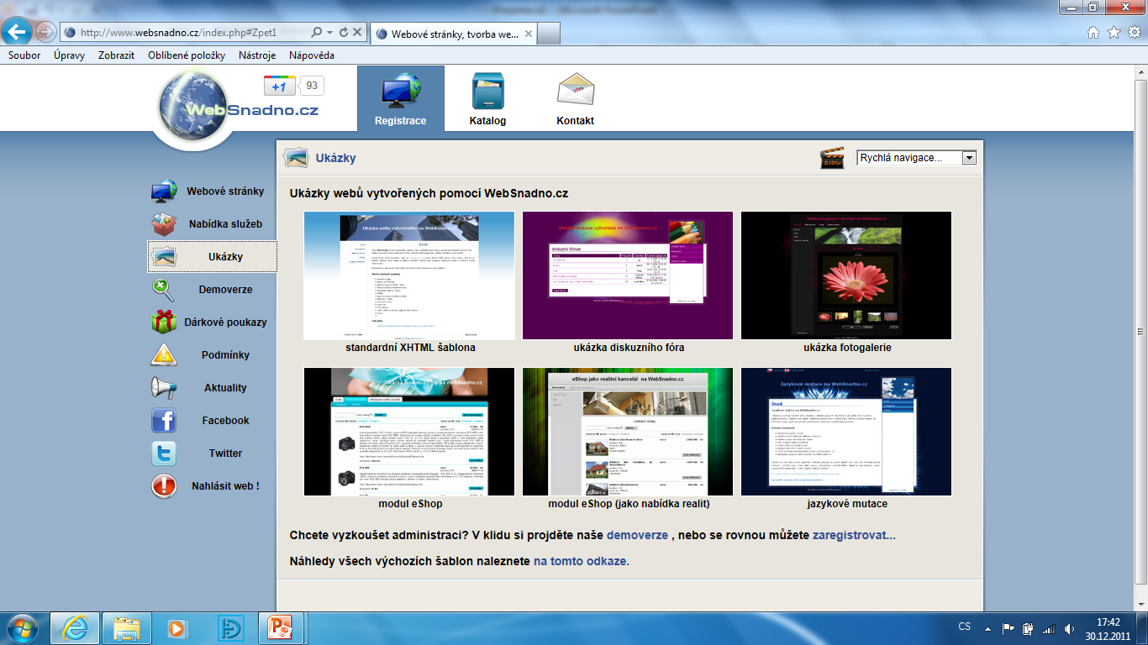
Ukázky

Slide 9
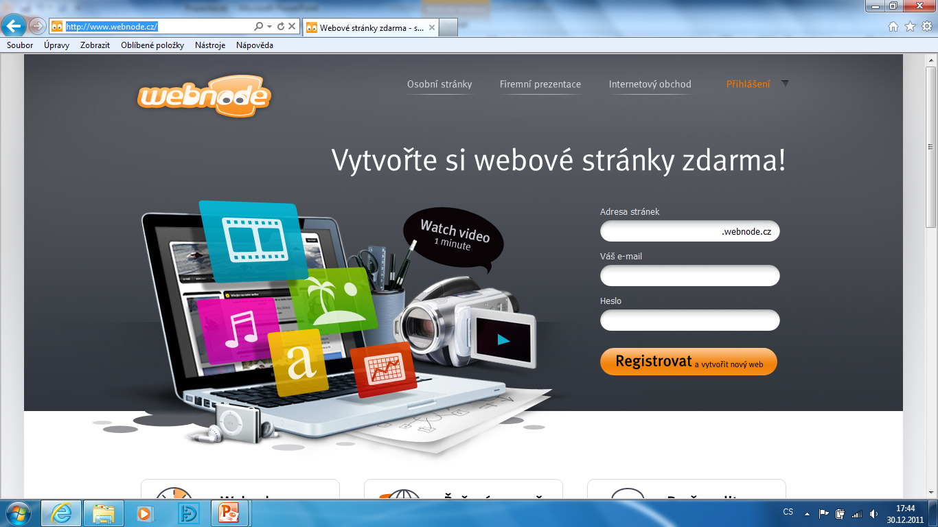
http://www.webnode.cz/

Slide 10
Název projektu : Objevujeme svět kolem nás Reg. číslo projektu: CZ.1.07/1.4.00/21.2040
Autor : Mgr. Martin Kolský
Období vytvoření výukového materiálu : září 2011
Vzdělávací obor : Informatika pro 8. ročník
Anotace : Prezentace seznamuje žáky s několika nástroji na snadnou publikaci na webu.
Očekávaný výstup : Žák chápe možnosti vytváření snadných internetových prezentací.
Obrazový zdroj : www.svet-stranek.cz, www.estranky.cz, www.websnadno.cz, www.webnode.cz.

